Slide 1
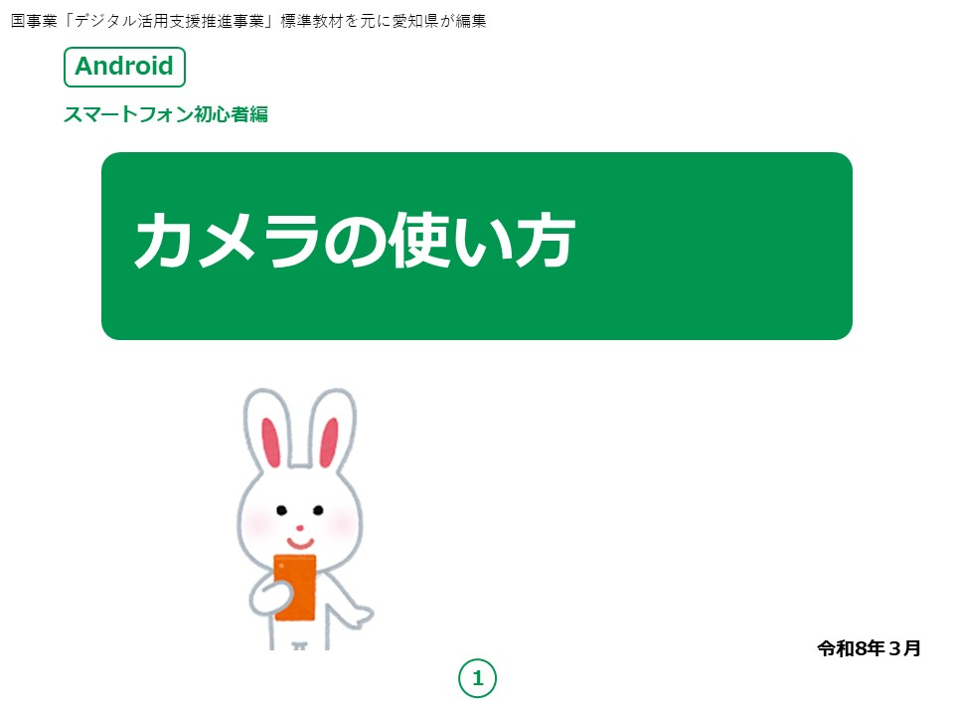
Notes:
みなさん、こんにちは。
この講座はスマートフォンを買われて、まだあまり操作方法をよくご存じではない方を対象として、カメラの使い方のご説明をしますのでよろしくお願いいたします。
まず講座を始める前に皆様がお持ちのスマートフォン本体の裏側をご確認ください。
リンゴのマークがスマートフォンについていませんか？
その場合、そのスマートフォンはApple社のアイフォン（iPhone）という機種になりますので、残念ながら本講座の対象外になってしまいます。
このまま聞いていただいてもあまりお役にはたたない内容になるかと思います。ご了承下さい。
【補足説明】
講座開始時は参加者も固くなってしまいがちですので、しっかりと冒頭の挨拶にて明るく柔らかい雰囲気を作りましょう。

Slide 2
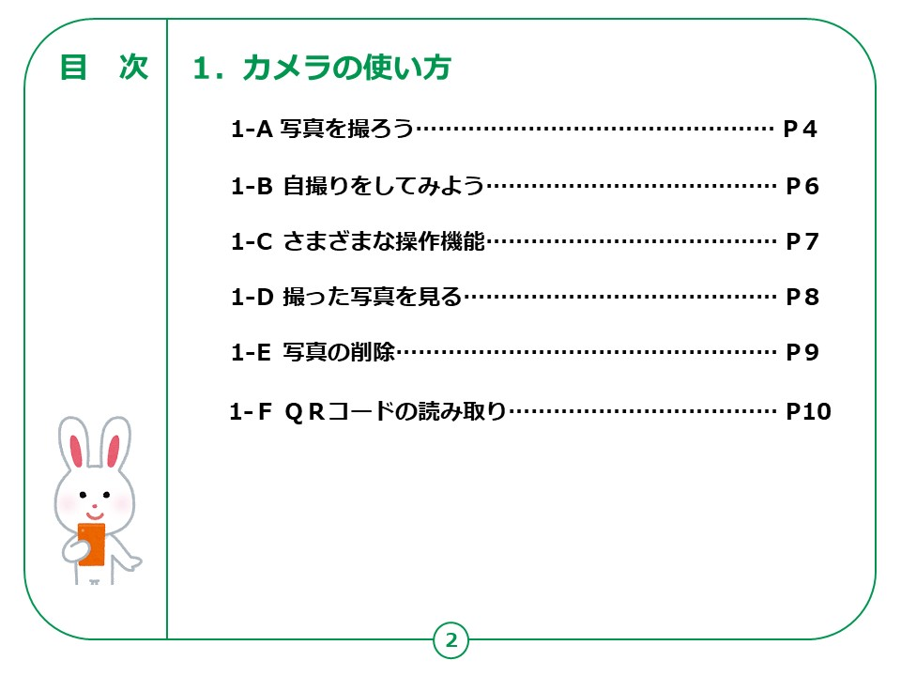
Notes:
この講座では、カメラの使い方について学びます。

Slide 3
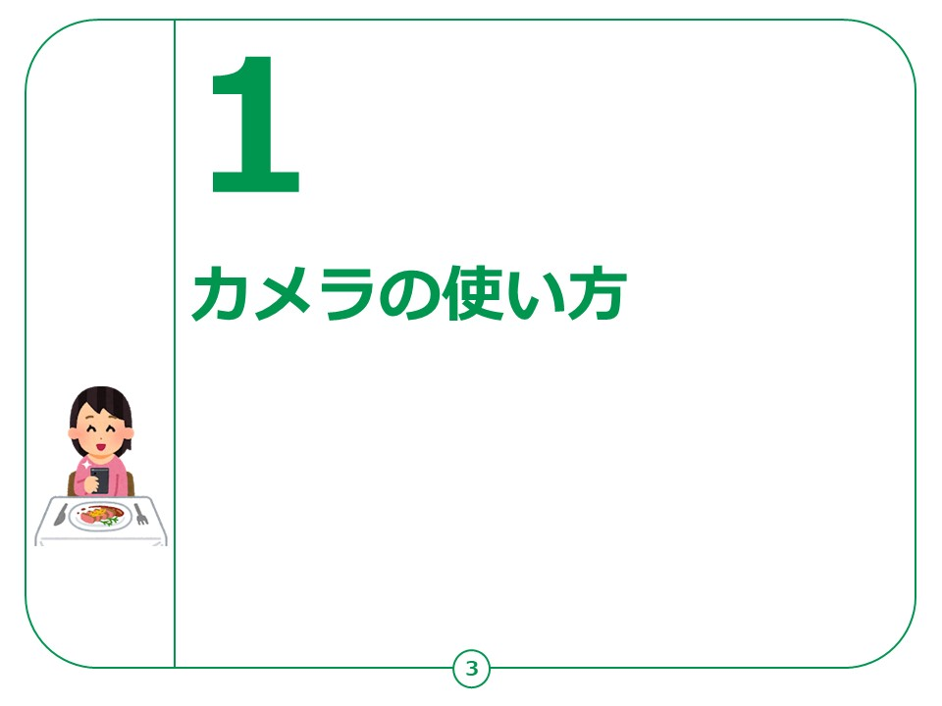
Notes:
これからカメラの使い方についての説明をはじめますが、カメラ機能は機種によって異なります。
カメラの機能が充実している機種もあり、カメラをより楽しめる機能が多数入っています。
そのため掲載の画像と表示等が異なる場合も多くなっていますが、今回は初心者の方を対象とし、カメラの基礎機能を中心としたご説明をいたしますのでご了承ください。
ご興味のある方はぜひ、ご自宅でも試しながら楽しみましょう。
【補足説明】
カメラ機能に対しては高い関心をお持ちの方が多くみられます。
実践もまじえながら進行しましょう。

Slide 4
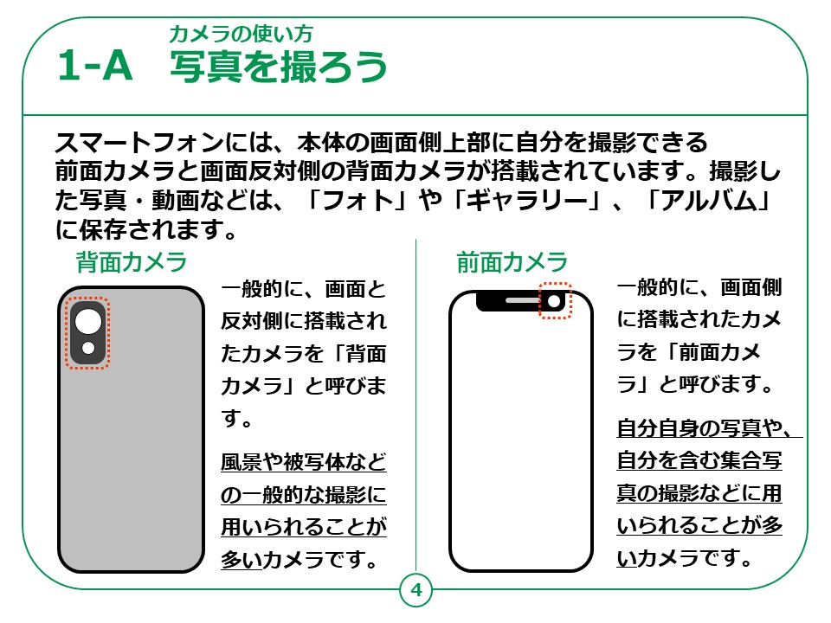
Notes:
スマートフォンのカメラについてご説明します。
スマートフォンには主に背面カメラと前面カメラの2種類のカメラが搭載されています。
一般的に、画面と反対側に搭載されたカメラを「背面カメラ」、画面側に搭載されたカメラを「前面カメラ」と呼びます。
背面カメラは風景や被写体などの一般的な撮影に用いられることが多いカメラです。
前面カメラは自分自身や自分自身を含む集合写真の撮影などに用いられることが多いカメラになります。
撮影された写真や動画などは「写真」に保存されます。
次のページからは実際の撮影方法についてご説明していきます。

Slide 5
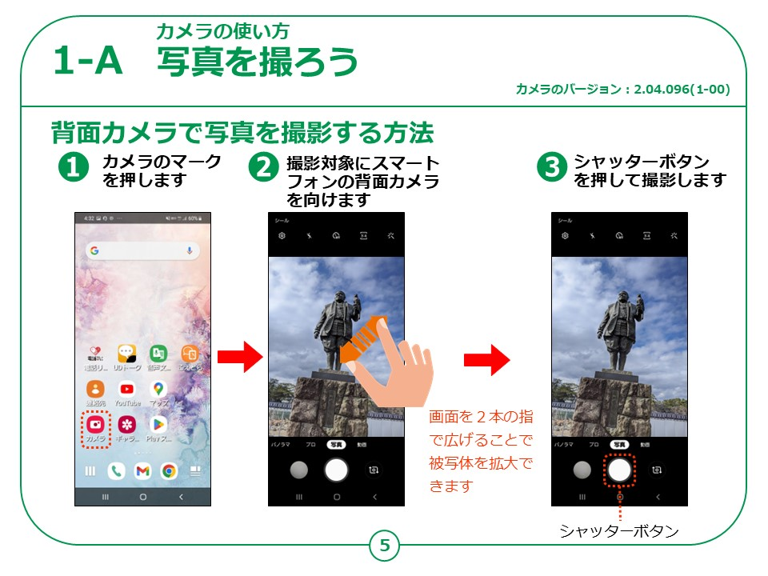
Notes:
まず最初に、背面カメラで写真を撮影する方法をご説明します。
最初に、スマートフォンを起動し、ホーム画面にあるカメラのマークを押します。
画面が切り替わり、②のような撮影画面が表示されましたら、撮影したいものにスマートフォンの背面を向けましょう。
撮影する際、２本の指を画面上で閉じた状態から広げれば被写体が拡大され、反対に広げた状態から閉じれば被写体は縮小されます。
被写体が画角に収まっていることを確認したら、画面下に丸で表示されたシャッターボタンを押すと、“カシャ”というシャッター音が鳴ります。これで撮影は完了です。
【補足説明】
講師の皆様は、本体の特定のボタンを押すとシャッターボタンと同様の働きをすることもあるとご理解ください。
受講者の中に画面のシャッターボタンが上手く押せない方がいた際は、ご紹介すると良いでしょう。
またシャッター音はご高齢の方には聞き取りにくいので、「あくまでも参考として聞いてください」とご説明ください。

Slide 6
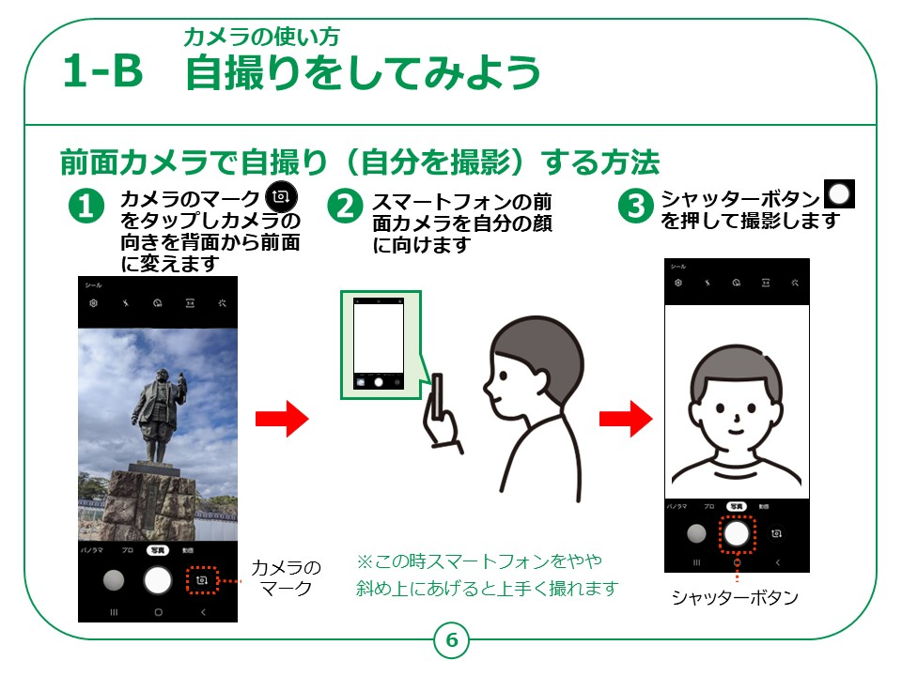
Notes:
次に前面カメラでの撮影方法をご説明します。
カメラを起動した状態で右下にある丸い矢印の入ったカメラマークを押すと
カメラが前面カメラに切り替わり、②のように自分側が画面に表示された状態になります。
この際、自撮り写真を撮る時にはスマートフォンをやや斜め上にあげて構えるのが上手に撮るコツです。
映したい範囲を画角に納めたら画面下のシャッターボタンを押し、撮影してください。
旅行先で風景と一緒に写真を撮影したり、ご友人やご家族との集まりでも活用できる撮影方法となりますので、機会があればぜひ試してみてください。
【補足説明】
自撮りに抵抗感が強い方もたくさんいらっしゃいます。
「旅行先での背景をともにした写真撮影に大変便利です。」や「遠方でなかなか顔を合わすことができない方に送る」などの
利用シーンを踏まえてお話すると理解度が上がりやすくなります。
または、まず講師が先に実演するとより効果が上がります。

Slide 7
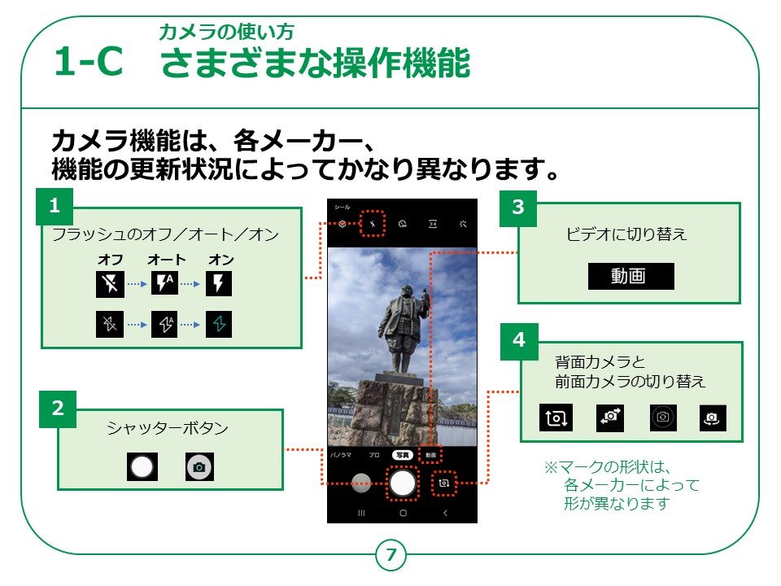
Notes:
これはあるスマートフォンのカメラ機能の一覧です。
各メーカーや更新状況によって、機能やマークの形が異なる場合がありますのでご了承ください。
＜1＞はオートフラッシュのオン/オフなどの操作ができるボタンとなります。
＜２＞がシャッターボタンになっており、こちらを押すことで写真を撮影することができます。
今回は静止画の撮影にてご説明しましたが、
＜３＞のようなボタンを押すと動画の撮影にも切り替えることができます。
最後に＜4＞は前ページでもご説明しました、カメラを切り替えるためのボタンとなっています。
こちらには各社のマークの一例を掲載しています。
このように、カメラ切替ボタンだけでも様々なデザインがあります。
【補足説明】
各機種のアイコンの違いを口頭で説明することは難しいので、
受講者の皆様がお持ちのスマートフォンを見ながら、アイコンの違いを説明するのが良いでしょう。
動画撮影も興味が高い方が多いので、余裕がある場合は実演の時間を設けても良いでしょう。

Slide 8
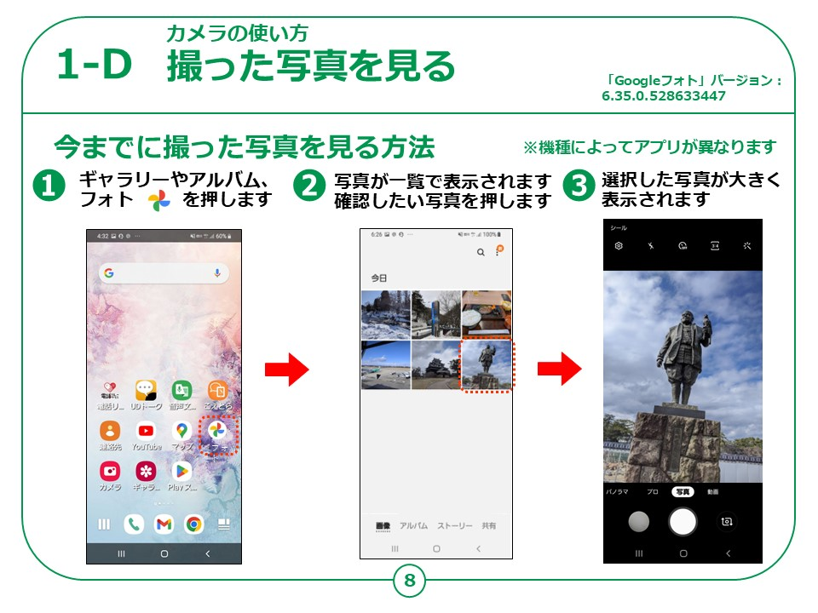
Notes:
それでは今までに撮った写真を見てみましょう。
ホーム画面から「ギャラリー」または「アルバム」、「フォト」のどちらかを押しましょう。
縮小された写真が一覧で表示されますので、見たい写真を押します。
選択した写真が画面に大きく表示されます。

Slide 9
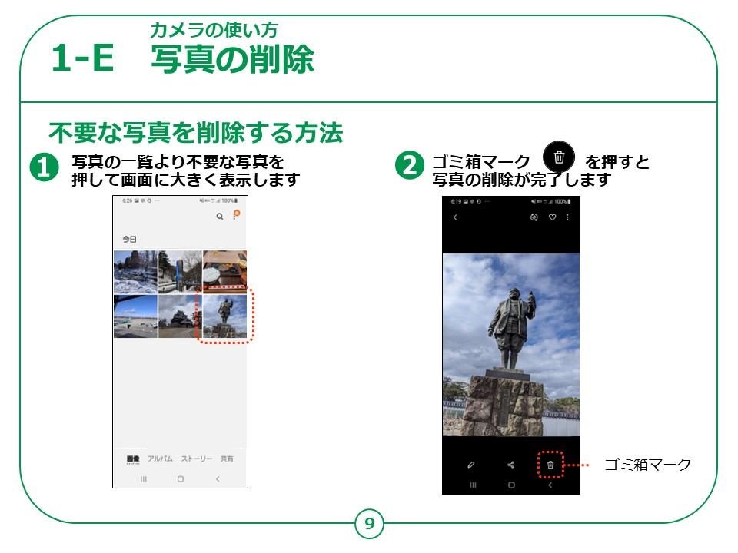
Notes:
今ご説明した写真の格納先の中で不要な写真があれば、削除することが可能です。
まずは、写真を閲覧するのと同じ方法で写真の一覧から、削除したい写真を押して大きく表示します。
写真が大きく表示された状態になると、画面右下のゴミ箱マークが表示されます。
こちらのボタンを押し、画面に表示された「写真を削除」を押すと削除することができます。
従来の二つ折りケータイよりも、撮影した写真を保存できる量がかなり多くなっていますので、
何枚か同じような写真を撮影して後から映りの良い写真を選別し、不要な写真を整理する方法がおすすめです。
ただし機種によっては一度ゴミ箱マークで削除すると元に戻せない場合もありますので、
削除する際はご注意ください。
【補足説明】
講師の皆様は、削除に関しては慎重に行うことと、写真一枚でも大切な個人情報にあたることを、丁寧に説明するようにしましょう。

Slide 10
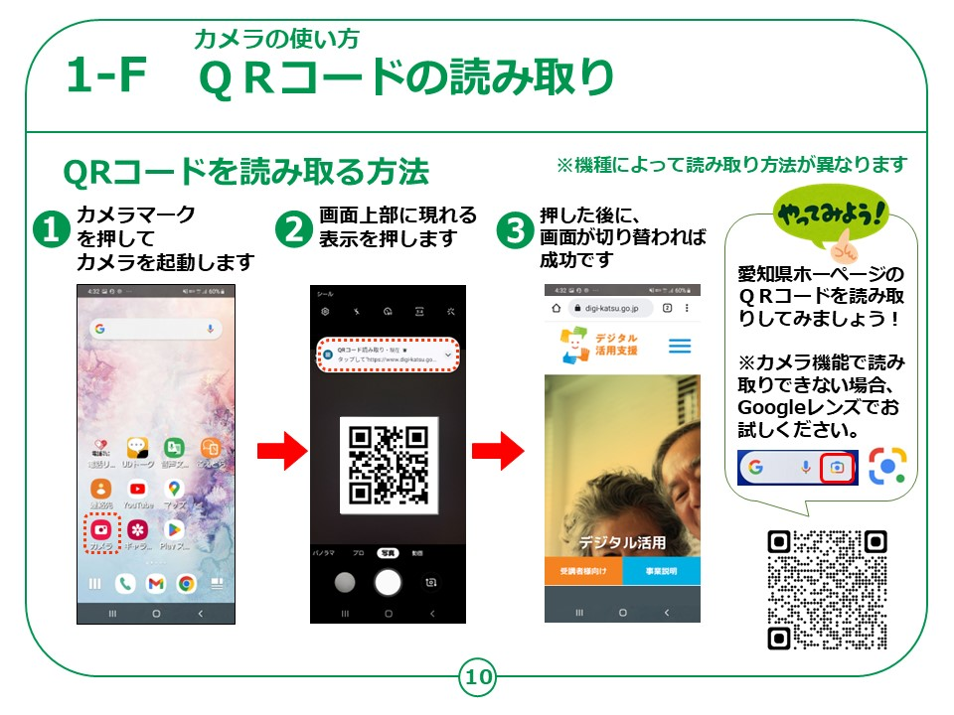
Notes:
'カメラ機能には撮影用途の他に、QRコードを読み取る機能もついています。
最初にカメラ機能を起動したら、カメラの枠内にQRコードを収めてください。
QRコードが自動的に読み取られると、②のように画面上部アクセス先サイトのアドレスが表示されますのでこちらを押します。
画面が切り替わり、インターネットを閲覧するためのソフトが起動します。
目的とするサイトが表示されれば読み取り成功です。
以上がQRコードを読み取ってインターネットサイトにアクセスする方法となります。
QRコードを読み取る際、シャッターボタンを押す必要はありませんが、ピントが合わないと自動的に読み取れない場合もあります。
また、複数のQRコードが並んでいる場合、意図しないQRコードを読み取って、
違うページに移動してしまうことがありますので、対象となるQRコードを確実に読み取っていただけるようご注意下さい。
参考に、愛知県のホームページのＱＲコードを掲載していますので、読み取りの練習をしてみてください
電話のかけ方、カメラの使い方に関するご説明は以上となります。

